Slide 1
移动计算与无线网络课程期末报告
张灵箫 zhanglx12@sei.pku.edu.cn
陈秀招 chenxz12@sei.pku.edu.cn
2013.07.01

Slide 2
立项依据
传统打车方式存在的问题
供方与需求方信息不对称
打车难
空载率高
打车应用兴起
智能机固有的便携性和标配的GPS定位功能
乘客更快地打到车，用户体验好
司机使用打车软件增加了收入
出租车公司推出各种激励机制鼓励司机安装打车软件

Slide 3
立项依据
已有打车应用存在的问题
既拼路程又拼价格
司机被‘放鸽子’
维权难
与法律法规有抵触
行业监管难
垃圾短信

Slide 4


相关工作
Hailo
专为伦敦黑色出租车（Black Cab）打造的一款智能手机应用
操作方便，覆盖范围广
支持现金支付和信用卡支付
缺点
只支持伦敦地区
要从司机那里收取一部分佣金
目前只有iOS和Android版本，不支持黑莓和Windows Phone
滴滴打车
全国第一款能打到正规出租车的叫车应用
和多个出租车公司合作，使用范围广
支持语音命令
缺点
分为乘客版和出租车版，
存在加价现象
维权难，垃圾短信多

Slide 5
目标和内容
乘客
上传位置信息以及其他相关信息
司机
查看全部的“打车热点”
选择一个“打车热点”进行回应
得到热点附近乘客的信息
选择一个乘客进行点对点的电话沟通

Slide 6
完成情况
聚类算法优化
服务器端设计
手机端设计

Slide 7
聚类算法优化
DBScan算法
DBSCAN(density-based spatial clustering of applications with noise)
具有较好的抗噪性
主要问题
一个簇的覆盖面可能过大（存在空间上连续的高密度区域）
解决方案
在聚类时，限定每个簇的大小
起始点距离不超过一个阈值，否则新点不加入到簇中
效果
保证了每个簇的大小在一定范围内（maxdist = 0.004, 约1公里）
产生更多的False Negative，在高密度区的点可能被遗漏

Slide 8
服务器端设计
服务器端功能
数据存储与维护
提供远程数据接口
计算聚类结果
数据存储与维护
存储用户上传的位置信息
删除过期数据
每个数据打上时间戳
自上传后超过一定时间的数据被删除

Slide 9
服务器端设计
提供远程数据接口
数据获取方式：Http请求
程序框架：Java Servlet，Web服务模式
手机发送http get请求到服务器
服务器以格式化数据串的形式返回结构
计算聚类结果
对所有的地理位置信息进行聚类
计算每个类簇的中心点坐标，得到坐标附近的POI（百度地图API）
主要问题：
服务器不能针对一次数据请求就进行一次聚类，计算压力太大。
每次聚类得到几十个类簇，必须一次得到所有类簇的POI，但是通过网络接口获得数据太慢。
解决方案
在内存中维护一个聚类的结果
运行一个维护进程，定期更新结果：
定期维护数据
运行聚类算法
访问地图API

Slide 10
手机端设计
乘客：
上传个人信息
司机：
查看所有打车热点
查看某一热点附近的乘客
主要困难
较长的学习曲线
参考资料稀缺

Slide 11
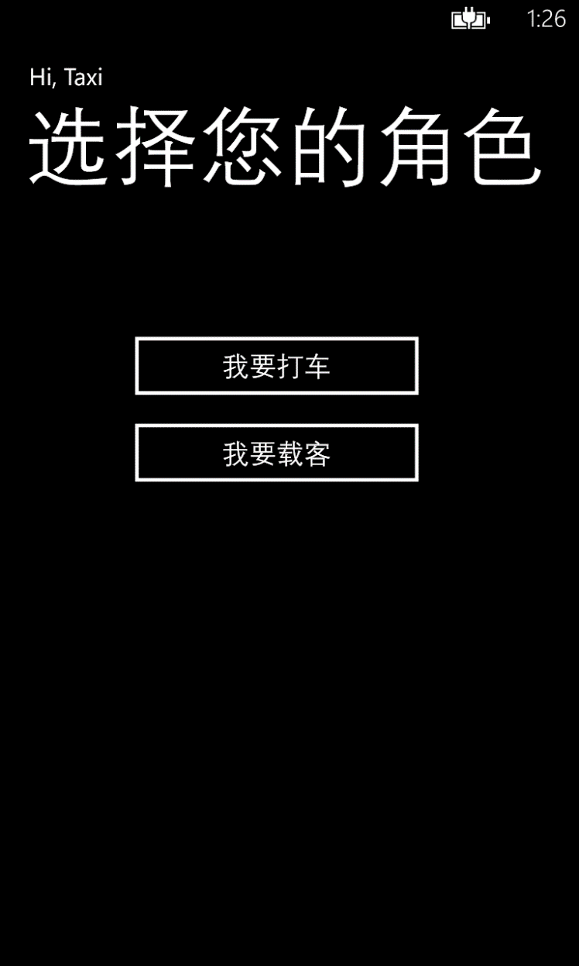
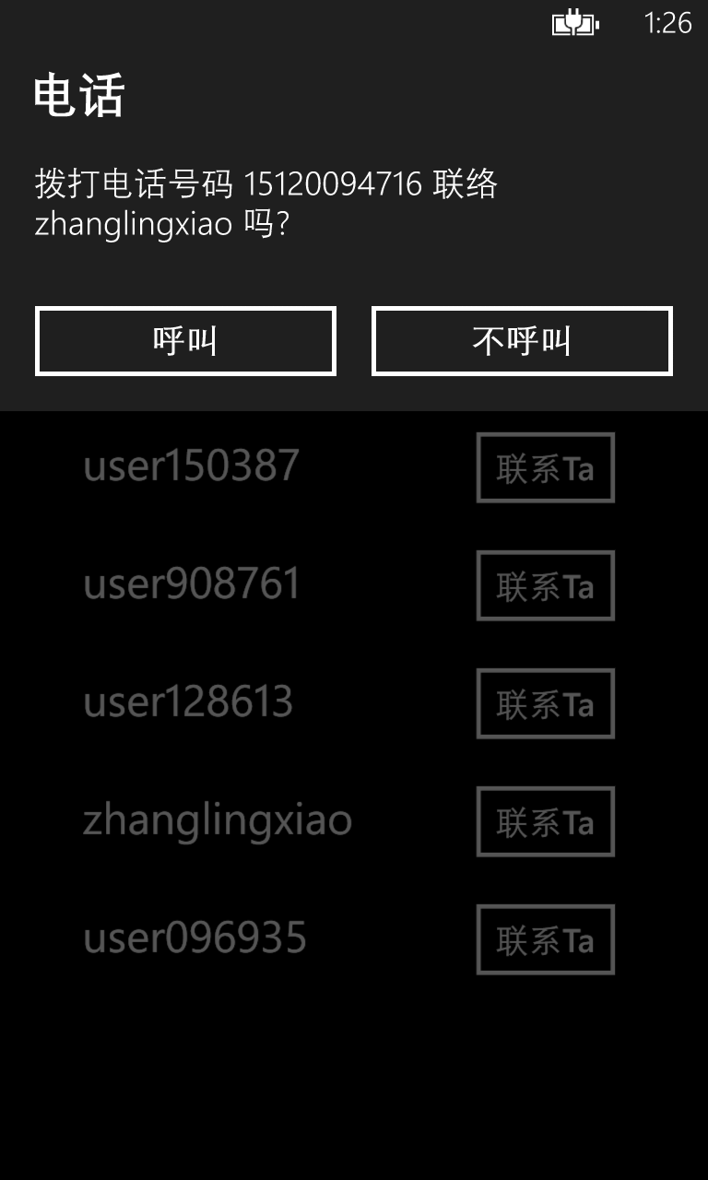
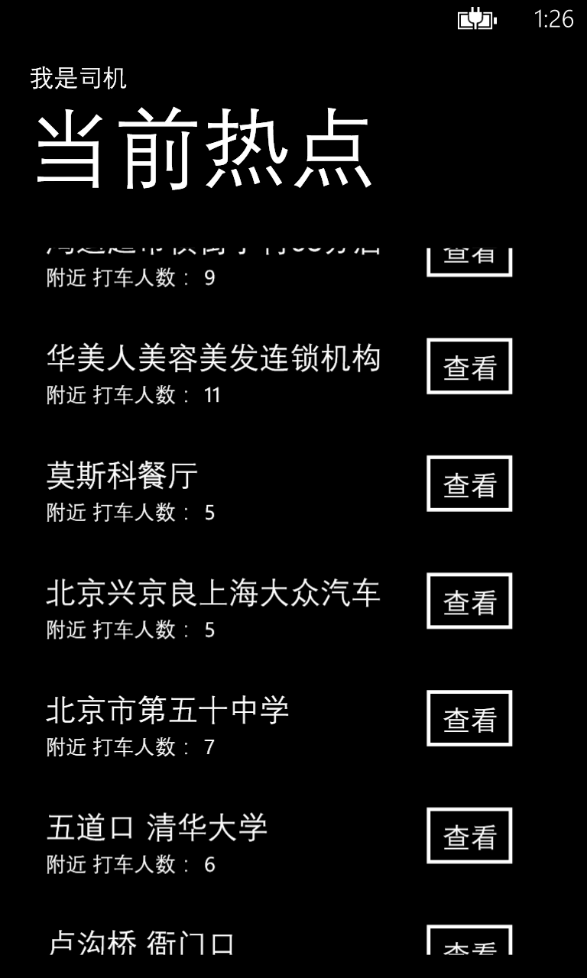
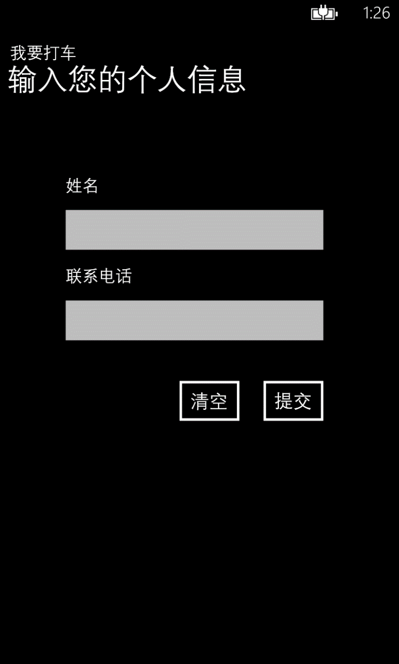
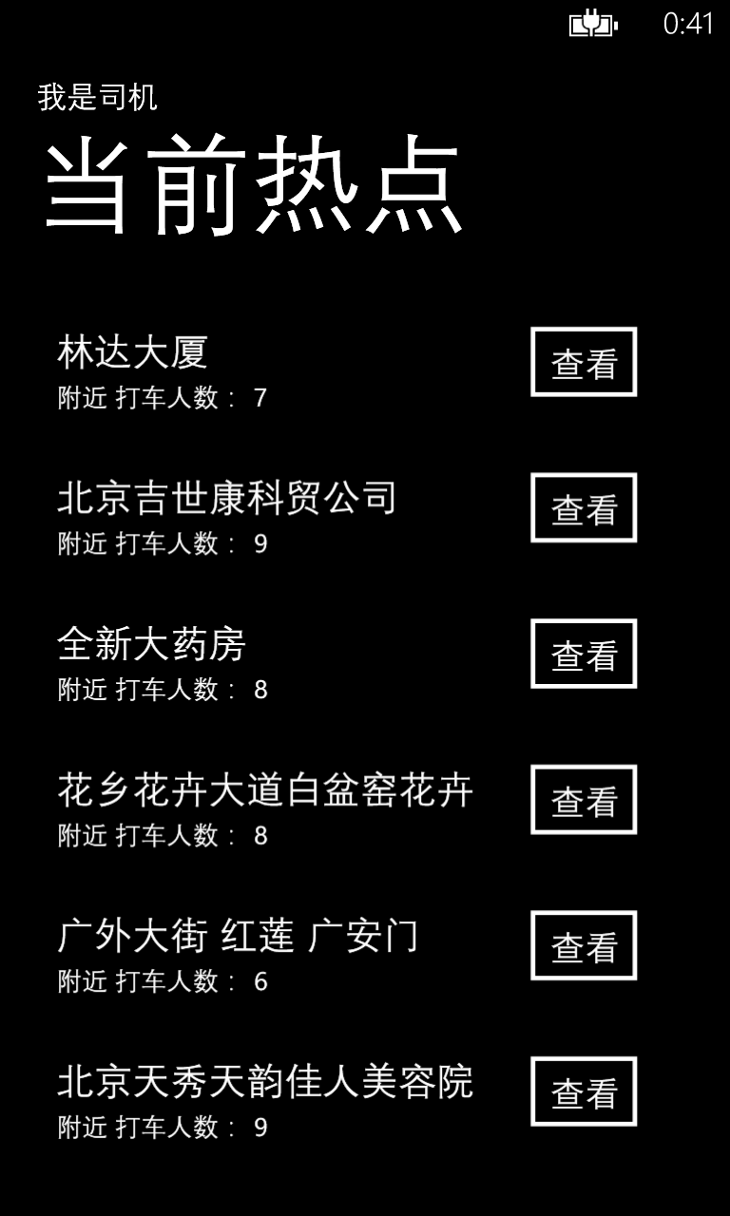
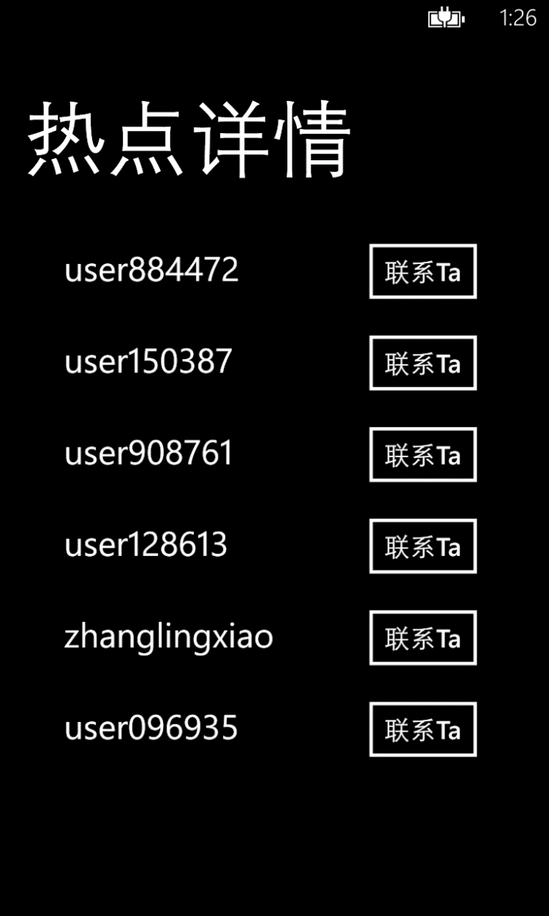
Demo

Slide 12
待完善的功能
在地图上显示热点
更加直观
地点搜索功能
每个热点储存尽量多的POI
通过搜索找到想去的POI

Slide 13
The end
Comments are welcomed!

